Slide 1
第二章 Oracle数据库应用
翻转课堂

Slide 2


预习检查
集中测试
什么是表空间？
Oracle中如何实现用户管理？
Oracle有哪几种同义词？它们之间有什么区别？
简述Oracle数据库中分区表的作用

Slide 3


回顾与作业点评
提问
安装数据库过程分为哪两个环节，举例说出安装数据库注意事项？
配置完成后应该启动哪些服务？
Oracle中常用数据类型有哪些？
说出SQL函数分类，并举例
点评作业的提交情况和共性问题
作业点评
Notes:
教学指导：
回顾：上次课的教学内容
作业点评：点评作业的提交情况和共性问题，目的是给学员作业反馈以促进学员完成作业的积极性
安装数据库注意事项请参考附录1

Slide 4
本章任务
创建tp_orders表空间
创建用户A_oe用户并能够访问数据库
实现部门表中部门编号列的自动插入
在A_oe模式下创建A_hr模式下员工表和部门表的同义词
根据列的情况为客户表创建相应索引
根据订单情况，在A_oe模式下创建适合的订单分区表

Slide 5


本章目标
会创建表空间
会创建用户并授权
掌握序列的使用方法
理解同义词的使用方法
了解索引，会创建常用索引
了解分区表

Slide 6
翻 转 课 堂

Slide 7
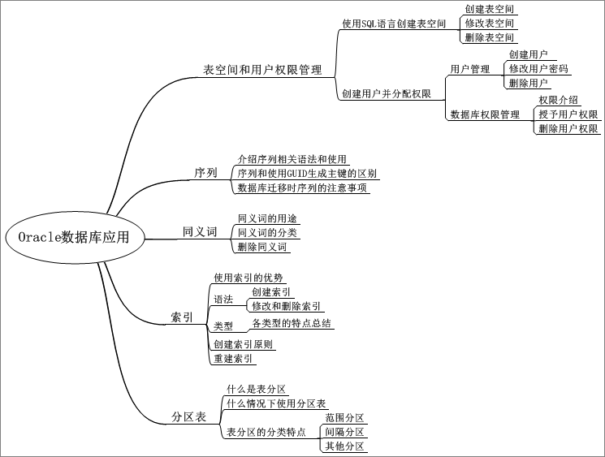
课程知识体系结构图
学习平台所学内容的知识体系结构图

Slide 8
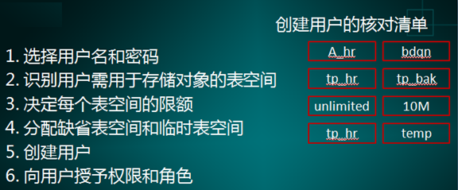
自学检查
提问
请说出本章翻转课堂介绍的专题名称
请介绍翻转课堂使用的案例和解决的问题
请说出下列图片中介绍的是什么内容？
Notes:
教学指导：
自学检查的重点是检查学员是否认真看平台中的视频，通过自学检查请教员端正学员的学习态度。
所需时间：5分钟

Slide 9
FAQ
答疑解惑
在学习中遇到了哪些问题？
如何解决的？
Notes:
教学指导：
目的是解决学员在自学中遇到的问题，学员自身产生的疑惑。通过该环节教员能够很好的知道学员的学习难点和误区，进而了解学员。
所需时间：10分钟
注意；此时一定控制好时间，不要出现一个问题都没有或者是没完没了的问题。也不要出现一个同学问的没完没了。教员控制好课堂。

Slide 10

15分钟测评
现场编程
写出自学检查中最后一题的代码
请大家合上书本，拿出笔，准备答卷
完成时间：15分钟
Notes:
教学指导：
此测评的目的是通过代码方式检测学员的自学结果。
所需时间：15分钟
建议：答此题时时间可以少一些10分钟，将节省的5分钟给互动讨论。

Slide 11

学员展示
作品展示
展示学习成果，分享学习心得体会
Notes:
教学指导：
目的是提供给学员的平台，成为推动学员积极学习的平台
此处只是充分的表扬，好的坏的只要上来展示都要给予充分表扬，表扬优秀，鼓励优秀。此处不要批评。
教员通过积极的鼓励让展示的学员得到充分的肯定，也让其他学员看到自己可以展示。更重要的是教员调控让不积极的学员也要展示
所需时间：10分钟
注意：时间要给足。
最好的效果是，全班同学都能展示一遍，可以部分展示，展示优秀的部分。一开始上台展示，展示人多了可以在座位上展示，形式不限，教员可以自己调整。

Slide 12

互动讨论
问题
序列可以作为主键，还有什么可以作为主键，它们的区别是什么？
比较范围分区、间隔分区，说出它们的区别
比较私有同义词、公有同义词，说出二者的特点和区别
Notes:
教学指导：
讨论的题目都是教员给出并有一定难度的，可以不再当时给出答案，但要在后面串讲的过程中要求学员仔细听讲，然后找出答案。
所需时间：10分钟

Slide 13

串讲：表空间分类
类别 | 举例 | 说 明
永久性表空间 | SYSTEM，USERS | 一般保存表、视图、过程和索引等的数据
临时性表空间 | TEMP | 只用于保存系统中短期活动的数据
撤销表空间 | UNDO | 用来帮助回退未提交的事务数据
经验
!
一般不需要建临时和撤销表空间，除非把它们转移其他磁盘中以提高性能

Slide 14


串讲：创建表空间
基于应用性能和管理方面的考虑，最好为不同的子系统创建独立的表空间
通过CREATE TABLESPACE命令创建表空间
语法
CREATE TABLESPACE tablespacename
DATAFILE 'filename' [ SIZE integer [ K | M ] ]
[ AUTOEXTEND [ OFF | ON ] ] ;
}
CREATE TABLESPACE tp_hr
DATAFILE
'd:\data\tp_hr01.dbf' SIZE 60M;

Slide 15
串讲：修改表空间
调整表空间大小
更改表空间状态只读
--方法一：更改数据文件的大小
ALTER DATABASE DATAFILE
'D:\DATA\tp_hr01.dbf'
RESIZE 80M;
--方法二：向表空间内添加数据文件
ALTER TABLESPACE tp_hr
ADD DATAFILE
'E:\DATA\tp_hr02.DBF' SIZE 20M
AUTOEXTEND ON;
ALTER TABLESPACE tp_hr READONLY;

Slide 16

串讲：删除表空间
删除表空间前先备份再删除
通过DROP TABLESPACE命令创建表空间
语法
DROP TABLESPACE tablespacename
[INCLUDING CONTENTS];
DROP TABLESPACE tp_hr INCLUDING CONTENTS;
演示示例1：表空间管理

Slide 17
串讲：登录管理后台
SYS和SYSTEM用户都是Oracle 的系统用户，它们都使用SYSTEM表空间，SYS拥有更大的权限
 | SYS用户 | SYSTEM用户
地位 | Oracle的一个超级用户 | Oracle默认的系统管理员，拥有DBA权限
作用 | 主要用来维护系统信息和管理实例 | 通常用来管理Oracle数据库的用户、权限和存储等
登录身份 | 只能以SYSDBA或SYSOPER角色登录 | 只能以Normal方式登录

Slide 18

串讲：创建用户
CREATE USER user
IDENTIFIED BY password
[DEFAULT TABLESPACE tablespace]
[TEMPORARY TABLESPACE tablespace]
[QUOTA {integer [K|M] | UNLIMITED}ON tablespace
[QUOTA {integer [K|M] | UNLIMITED}ON tablespace ] ...]
[PASSWORD EXPIRE ]
必须指定用户名和密码
!
建议：为用户指定默认表空间或临时表空间
演示示例2：用户管理

Slide 19
串讲：权限和角色
用户必须赋予相应的权限
权限指执行特定类型SQL 命令或访问其他对象的权利
系统权限和对象权限
系统权限允许用户执行某些数据库操作
对象权限允许用户对某一特定对象执行特定的操作
角色是具有名称的一组权限的组合
常用系统预定义角色
CONNECT：临时用户
RESOURCE：更为可靠和正式的用户
DBA：数据库管理员角色，拥有管理数据库的最高权限
为了简化权限管理，引入了角色的概念

Slide 20
串讲：权限和角色
--分配权限或角色
GRANT privileges or role TO user;
--撤销权限或角色
REVOKE privileges or role FROM user;
演示示例3：给用户授权

Slide 21

学员操作—创建表空间和用户
练习
需求说明
以System用户连接Orcl数据库
创建tp_orders表空间大小10M，文件大小可自动扩展，允许文件扩展的最大限度为无限制
创建A_oe用户的默认表空间为tp_orders，密码为bdqn
授予connect、resource权限
授予访问A_hr用户的employee表的权限
完成时间：20分钟

Slide 22
共性问题集中讲解
常见问题及解决办法
代码规范问题
调试技巧
共性问题集中讲解
Notes:
教学指导：
xxxxxxx

Slide 23

串讲：序列
序列是用于生成唯一、连续序号的对象
序列可以是升序的，也可以是降序的
使用CREATE SEQUENCE语句创建序列
示例
CREATE SEQUENCE toys_seq
START WITH 10
INCREMENT BY 10
MAXVALUE 2000
MINVALUE 10
NOCYCLE
CACHE 10;
指定第一个序号从 10 开始
指定序号之间的间隔为 10
表示序列的最大值为 2000
表示序列的最小值为 10
在达到最大值后停止生成下一个值
指定内存中预先分配的序号数

Slide 24
串讲：访问序列
通过序列的伪列来访问序列的值
NEXTVAL 返回序列的下一个值
CURRVAL 返回序列的当前值
SYS_GUID函数
生成32位的唯一编码作为主键
与SYS_GUID函数区别
在不需要并行的环境中使用序列作为主键
在并行的环境里或者希望避免使用序列的情况下使用函数
SQL> INSERT INTO toys (toyid, toyname, toyprice)
VALUES ( toys_seq.NEXTVAL, 'TWENTY', 25);
SQL> INSERT INTO toys (toyid, toyname, toyprice)
VALUES ( toys_seq.NEXTVAL, 'MAGIC PENCIL', 75);
指定序列的下一个值
SQL> SELECT toys_seq.CURRVAL FROM dual;
检索序列的当前值

Slide 25
串讲：更改和删除序列
使用ALTER SEQUENCE语句修改序列，
不能更改序列的START WITH参数
SQL> ALTER SEQUENCE toys_seq MAXVALUE 5000 CYCLE;
使用DROP SEQUENCE语句删除序列
SQL> DROP SEQUENCE toys_seq;
演示示例4：使用序列

Slide 26
串讲：同义词
同义词是现有对象的一个别名
简化SQL语句
隐藏对象的名称和所有者
提供对对象的公共访问
同义词共有两种类型
私有同义词只能在其模式内访问，且不能与当前模式的对象同名
同义词
公有同义词可被所有的数据库用户访问
私有同义词
公有同义词

Slide 27
串讲：同义词
私有同义词
CREATE OR REPLACE SYNONYM emp FOR SCOTT.emp;
SCOTT.emp的别名
模式名
表名
公有同义词
CREATE PUBLIC SYNONYM public_sy_dept FOR SCOTT.dept;
同义词名称
删除同义词
SQL> DROP SYNONYM emp;
SQL> DROP PUBLIC SYNONYM emp_syn;
演示示例5：使用同义词

Slide 28

学员操作—使用序列生成部门编号
练习
需求说明
创建一个从60开始、间隔为10、最大值是10000的序列对象dept_seq
将该序列产生的值作为部门编号列的值进行插入
至少插入2条
因为工作需要，数据库迁移到另一台服务器，请模拟重新创建部门表
创建新表命名deptBak作为模拟迁移后的dept表
删除序列，重新创建序列并对迁移后的deptBak表插入新数据
提示
完成时间：10分钟

Slide 29
学员操作—创建公有同义词
练习
需求说明
创建A_hr模式下dept表的公有同义词， 可以允许任何能够连接上数据库的用户访问
允许任何能够连接上数据库的用户访问
将查询dept的权限授予pulic角色
提示
完成时间：10分钟

Slide 30
共性问题集中讲解
常见问题及解决办法
代码规范问题
调试技巧
共性问题集中讲解
Notes:
教学指导：
xxxxxxx

Slide 31
串讲： 索引
索引分类
物理分类 | 逻辑分类
分区或非分区索引 | 单列或组合索引
B树索引 | 唯一或非唯一索引
正常或反向键索引 | 基于函数索引
位图索引

Slide 32
串讲： 索引
B 树索引结构
CREATE INDEX index_id ON t(id);
示例
小于等于50
SELECT id
FROM t
WHERE id=31;
小于等于50
大于50
>100
<100..90
<90..80
<80..70
<70..60
<60..50
<50..40
<40..30
<30..20
<20..10
<10
SELECT id
FROM t
WHERE id between 2 and 31;
40-30
区段1
100，rowid
101，rowid
102，rowid
…
最大值
90，rowid
91，rowid
92，rowid
93，rowid
…
30，rowid
31，rowid
30，rowid
31，rowid
32，rowid
33，rowid
…
最小值
0，rowid
1，rowid
2，rowid
…
31，rowid
2，rowid
…
区段2
区段3
Notes:
教学指导：
索引的遍历如下：先找到id 小于等于50 的分支块，再找40～30 之间的分支块，再找到id 为31 对应的叶子节点。根据rowid 的值找到数据块中相应的记录并显示出来。
如果查找between 2 and 31 之间的数据，那么这时，Oracle已经找到了31这个值，之后可以通过叶节点双向连接，平行的查找包含2的索引块，完成对于id的查询。

Slide 33
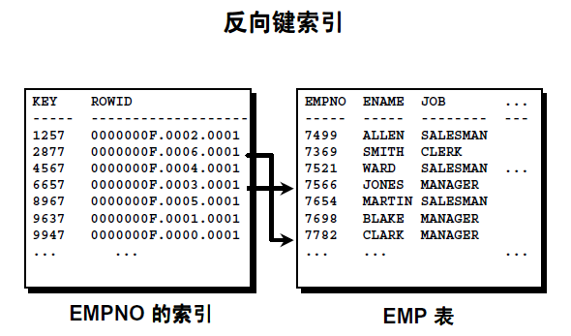
串讲： 反向键索引
反向键索引
示例
CREATE INDEX index_reverse_empno ON emp(empno) REVERSE;
反转索引列键值的每个字节
建立在值是连续增长的列上

Slide 34
串讲：位图索引
位图索引
示例
位图索引
适合创建
在低基数
列上
CREATE BITMAP INDEX index_bit_job ON emp(job);
值/行 | 1 | 2 | 3 | 4 | 5 | 6 | 7 | 8 | 9 | 10 | 11 | 12 | 13 | 14
ANALYST | 0 | 0 | 0 | 0 | 0 | 0 | 0 | 1 | 0 | 1 | 0 | 0 | 1 | 0
CLERK | 1 | 0 | 0 | 0 | 0 | 0 | 0 | 0 | 0 | 0 | 1 | 1 | 0 | 1
MANAGER | 0 | 0 | 0 | 1 | 0 | 1 | 1 | 0 | 0 | 0 | 0 | 0 | 0 | 0
PTRSIDENT | 0 | 0 | 0 | 0 | 0 | 0 | 0 | 0 | 0 | 1 | 0 | 0 | 0 | 0
SALESMAN | 0 | 1 | 1 | 0 | 1 | 0 | 0 | 0 | 0 | 0 | 0 | 0 | 0 | 0
位图索引不直接存储ROWID，而是存储字节位到ROWID的映射
减少响应时间，节省空间占用

Slide 35
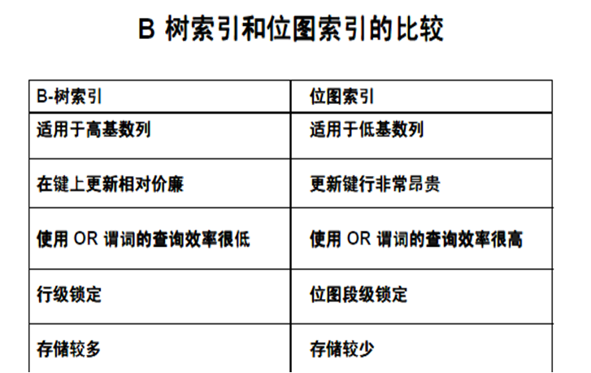
串讲：位图索引

Slide 36
串讲：管理索引
索引使用原则
表中导入数据后再创建索引，否则每次表中插入数据时都必须更新索引
在适当的表和字段上创建索引
如果经常检索的数据少于表中的15%，需要创建索引
限制表中索引的数目
索引越多，在修改表时对索引做出修改的工作量越大
演示示例6：使用索引

Slide 37
学员操作—为客户表创建适合的索引
练习
需求说明
客户表（customers）中，对客户编号、名、姓氏、地域列创建适合的索引
完成时间：20分钟
Notes:
教学指导：
根据反向键索引的特点可以为客户编号列创建反向键索引或者创建唯一索引。
根据位图索引的特点可以为地域列创建位图索引。
根据组合索引的特点，可以为名和姓氏列创建组合索引。

Slide 38
共性问题集中讲解
常见问题及解决办法
代码规范问题
调试技巧
共性问题集中讲解
Notes:
教学指导：
xxxxxxx

Slide 39
串讲：表分区
允许用户将一个表分成多个分区
用户可以执行查询，只访问表中的特定分区
将不同的分区存储在不同的磁盘，提高访问性能和安全性
可以独立地备份和恢复每个分区
Name | Address | State | Country
John Smith | 34th Rd. | California | US
Micheal Clarke | LK Rd. | California | US
Jack Jones | 9th Road | New York | US
Bob Simmons | 12th Street | New York | US
Jim Taylor | 53rd Road | New York | US
只访问 P1
P1 分区
只访问 P2
P2 分区
Notes:
教学指导：
按照State列的值进行分区，将所有值为California分到P1区；将所有值为New York分到P2区。
可以只访问P1分区，也可以只访问P2分区。

Slide 40
串讲：范围分区
范围分区
以表中的一个列或一组列的值的范围分区
语法
PARTITION BY RANGE (column_name)
(
PARTITION part1 VALUE LESS THAN (range1),
PARTITION part2 VALUE LESS THAN (range2),
...
[PARTITION partN VALUE LESS THAN (MAXVALUE)]
);
经验
以列的值的范围来作为分区依据
演示示例7：范围分区

Slide 41
串讲：间隔分区
实现范围分区的自动化
INTERVAL代表“间隔”，按照后面括号中的定义间隔添加分区
NUMTOYMINTERVAL(n, 'interval_unit') 函数
将n转换成interval_unit所指定的值
interval_unit可以为: YEAR, MONTH
语法
PARTITION BY RANGE(column_name)
INTERVAL(NUMTOYMINTERVAL(n, 'interval_unit'))
(PARTITION P1 VALUES LESS THAN (range1));
演示示例8：间隔分区
Notes:
教学指导：
与该类型相关的函数还有: NUMTODSINTERVAL(n, 'interval_unit')
将n转换成interval_unit所指定的值,
interval_unit可以为: DAY, HOUR, MINUTE, SECOND

Slide 42
学员操作—根据订单表创建范围分区表
练习
需求说明
根据订单表orders创建范围分区表rangeOrders
插入‘2013/01/01’数据，并查看
删除第三个分区内容，并查看
根据Orders表创建范围分区表 rangeOrders
要求创建5个分区
part1分区为‘2005/01/01’前的数据
part2分区为‘2006/01/01’前的数据
part3分区为‘2007/01/01’前的数据
part4分区为‘2008/01/01’前的数据
part5分区为'2009/01/01'前的数据
提示
完成时间：10分钟

Slide 43
学员操作—根据订单表创建间隔分区表
练习
需求说明
根据订单表orders创建间隔分区表intervalOrders
按订单日期以年为间隔单位进行间隔分区
查询指定分区内容
删除分区内容,并查看
查询每一个分区数据
先查找一共有几个分区，每个分区的分区名称是什么
提示
SELECT table_name,partition_name
FROM user_tab_partitions
WHERE table_name=UPPER('intervalOrders');
完成时间：10分钟

Slide 44
共性问题集中讲解
常见问题及解决办法
代码规范问题
调试技巧
共性问题集中讲解
Notes:
教学指导：
xxxxxxx

Slide 45
翻转课堂总结
永久性表空间
临时性表空间
撤销表空间
表空间分为
Oracle 中的 SYSTEM 用户和 SYS 用户具有管理权限，而 SCOTT 用户只有基本的权限
序列用于生成唯一、连续的序号
同义词是现有数据库对象的别名
索引是与表相关的一个可选结构，用于提高SQL 语句执行的性能
索引分为
表分区允许将一个表划分成几部分，以改善大型应用系统的性能
Oracle
数据库应用
B树索引
唯一索引
反向键索引
位图索引等
Notes:
教学指导；
总结部分主要达到以下几个目的：
1、回顾内容。注意与与本章任务和目标不一样。本章任务和目标是是强调内容概貌，学到技术，告知要学习什么；总结时，要格外强调观点，把每一个知识点的观点结论都尽量突出出来。
2、整理逻辑。还应该把观点之间的逻辑联系梳理出来。从而使知识系统化、逻辑化。要帮助学员整清逻辑是总结的一大任务。

Slide 46
相关学习资源
学生用书
《使用SSM框架开发企业级应用》
学习平台
“使用SSM框架开发企业级应用”课程

Slide 47
作业
课后作业
教员备课时根据班级情况在此添加内容，应区分必做、选做内容，以满足不同层次学员的需求
预习作业
预习下一章学生用书，完成预习测试
比较Oracle数据类型 与 PL/SQL数据类型，举例说明二者的区别
Oracle预定义的异常有哪些？请写出异常处理的关键字
什么是游标？有哪几种游标？
如何在PL/SQL程序中调用存储过程？
翻转课堂学习任务（重要任务）
Notes:
教学指导：
预习作业测试题用于下次上课前进行全班同学集中测试。因此教员要在本次课布置下去。布置预习测试题的目的是要求学员进行预习，保障下次学员学习质量。
不少于4道题，其中至少包含一道简述题，主要了解学员对重要知识点的理解程度

Slide 48



ACCP8.0
职业教育研究院
北京阿博泰克北大青鸟信息技术有限公司

